Slide 1


生成模型初探
曾子瑄
2023.10.19
Notes:
照片为学生拍摄的礼堂

Slide 2

生成模型
什么是生成模型？
关注样本本身，对样本数据本身进行建模生成数据的模型，拟合样本数据概率分布，用模型产生与样本数据同分布的新数据。
original data
latent state
generated data

Slide 3
浅层生成模型
Naive Bayes
Mixture Model
Time-series Model
Non-Parameteric Model
Mixed Memership Model
Factorial Model
模型结构相对固定，层数少，生成质量较低，缺乏高层次的语义理解能力

Slide 4
深度生成模型
Energy based model
Variational Automation Encoder
Generative Adversarial Network
Auto-regressive Model
Flow-base model
Diffusion models

Slide 5

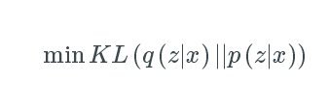
VAE
encoder-decoder架构，以概率的方式学习潜在空间中隐变量的分布，使用求最大化变分下界的方式近似求解两个分布的KL散度。
target:
隐变量
用可变化的分布来近似p
给定输入下，
隐变量的概率分布
q可拆解为多个独立独立的高斯分布，通过学习q的参数，来对原本不可求的复杂分布进行近似推理

Slide 6
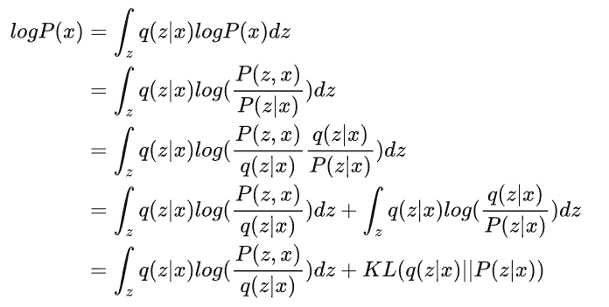


VAE
target:
Lower bound

Slide 7
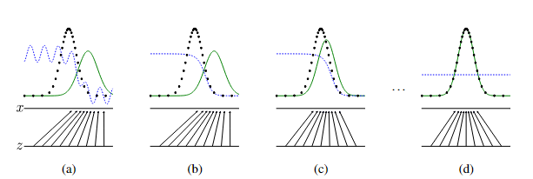


GAN
生成器判别器架构，通过对抗学习来跳过求隐变量参数概率分布的问题，直接通过神经网络学习判断两个分布相似度的衡量标准，博弈论思想。
loss:
generator:
discriminator:

Slide 8
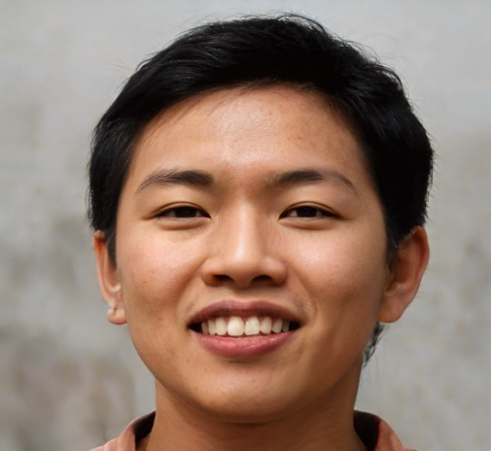
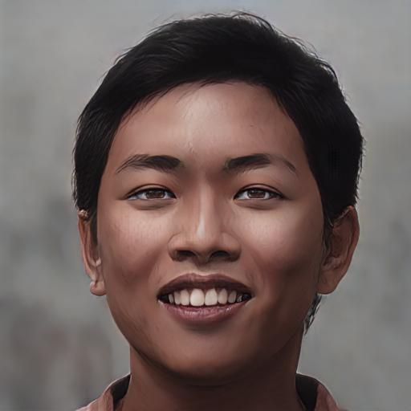
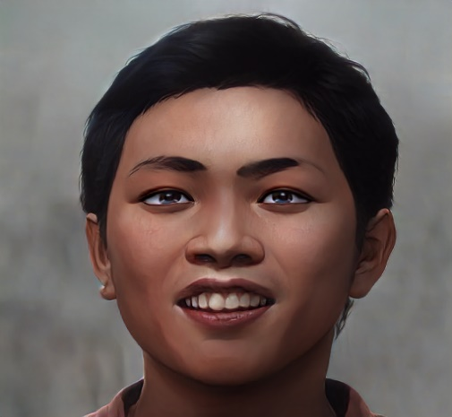
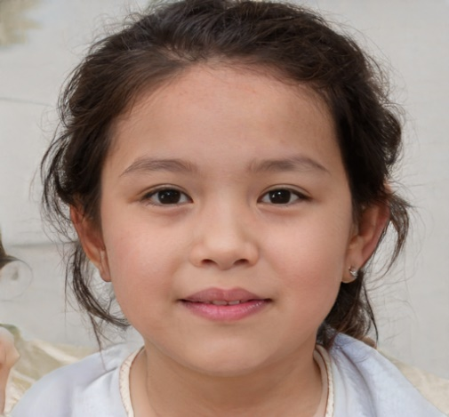
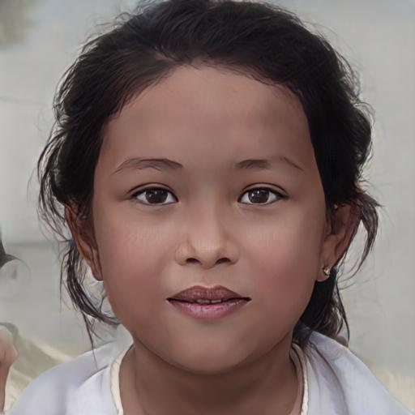
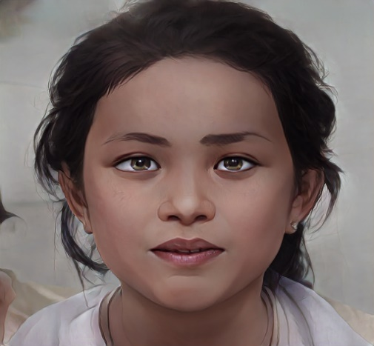
GAN
CycleGAN用于图像风格迁移的demo。
Input
CycleGAN
Ground Truth
训练方式复杂
可能出现模型不收敛、模式崩溃、梯度消失的问题
从数学原理上不interpretable

Slide 9
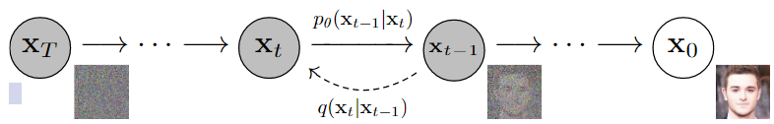


Diffusion Model
定义一个前向加高斯噪声，反向去除噪声的马尔可夫过程，前向过程类似于“变分后验”过程，学习从数据样本到高斯分布的映射，然后学一个生成器，去模仿先前定义的映射的每一个step。
forward:
递推结果:
超参数
高斯噪声，服从标准正态分布

Slide 10
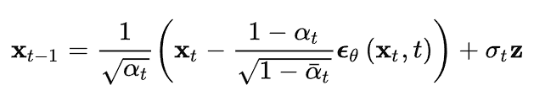

Diffusion Model
backward:
噪声估计函数
预测噪声与真实噪声的误差
训练噪声估计模型，用于估计真实的噪声
损失函数用MSE来衡量估计噪声与真实噪声的差距

Slide 11
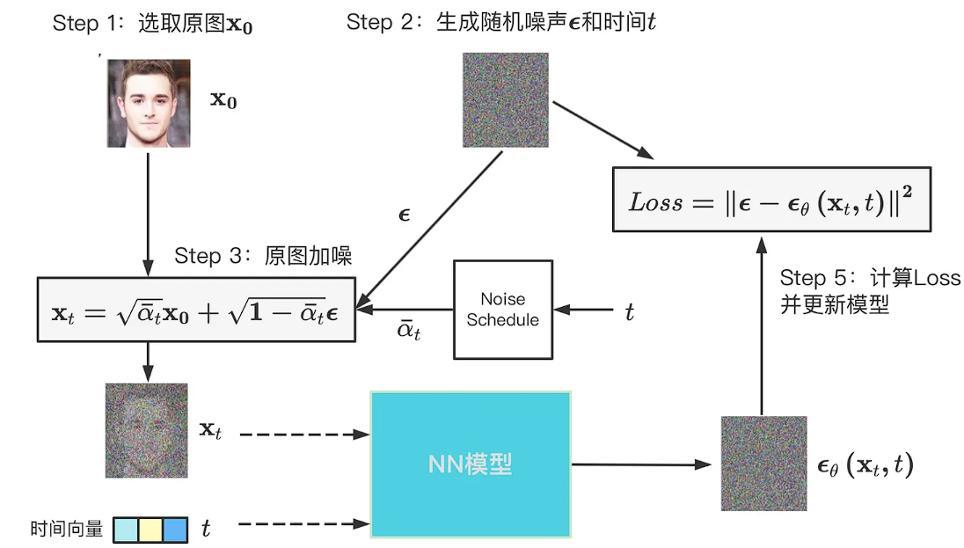

Diffusion Model
训练过程：

Slide 12
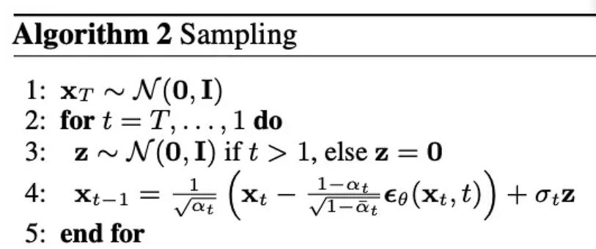

Diffusion Model
生成图片：
训练得到预估噪声函数后，按反向过程公示可以去除噪声逐步采样生成图片。

Slide 13
后续计划
继续阅读diffusion相关论文，选择合适的模型进行复现，关注行业动态，洞悉原理与本质
参与华为MindSpore社区大模型任务，了解大模型开发部署训练过程。
构思准备毕业设计课题

Slide 14
